Slide 1
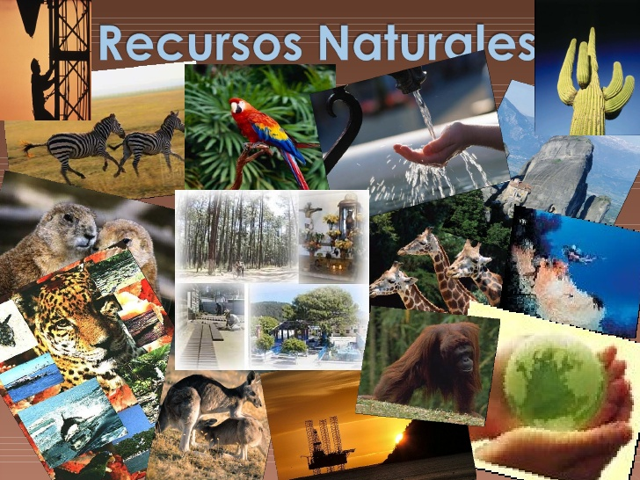
Recursos Naturales

Slide 2
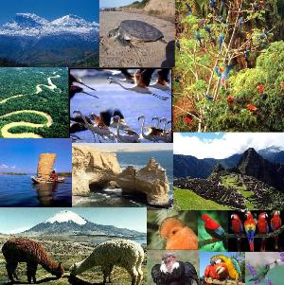
¿Qué son los recursos naturales?
Los recursos naturales son todos los bienes materiales y servicios que la naturaleza sin haber sido afectados por una intervención humana.

Slide 3
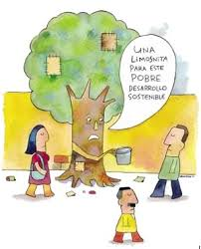
Los recursos naturales son muy valiosos para las sociedades humanas ya que sirven para contribuir al desarrollo y al bienestar de forma directa con materia primas, minerales y alimentos, o de forma indirecta con aportes de parte de la ecología.

Slide 4
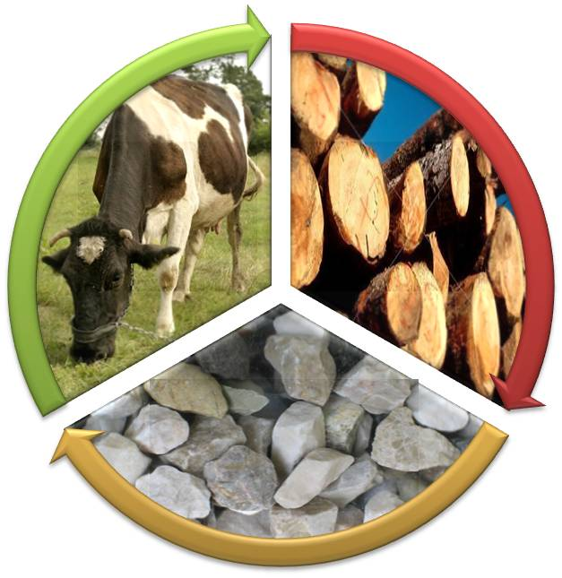
MATERIA PRIMA: Es extraída de la naturaleza y se transforma para elaborar materiales que más tarde se convertirán en bienes de consumo.

Slide 5
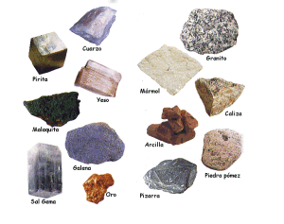
MINERAL: Sustancia natural, homogénea, inorgánica, de composición química definida. Posee una disposición ordenada de átomos de los elementos de que está compuesto, y esto da como resultado el desarrollo de superficies planas, conocidas como caras.

Slide 6
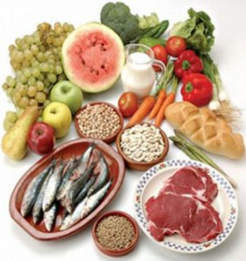
ALIMENTOS NATURALES: Son los alimentos de origen vegetal que han sido cultivados ecológicamente o a los animales que se han criado sin ser sometidos a ningún tratamiento para engordarlos y han pastado en un medio natural.

Slide 7
Clasificación de los recursos naturales
Los recursos suelen clasificarse en:
Perpetuos o permanentes.
No renovables .
Renovables.

Slide 8
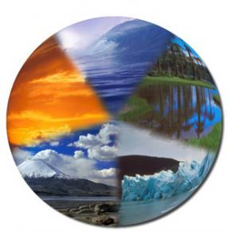
RECURSOS PERPETUOSOS
Los recursos perpetuos o permanentes son aquellos que pueden considerarse inagotables, como el viento, las olas del mar y la luz del Sol. Son considerados recursos porque pueden emplearse en la generación de energía.

Slide 9
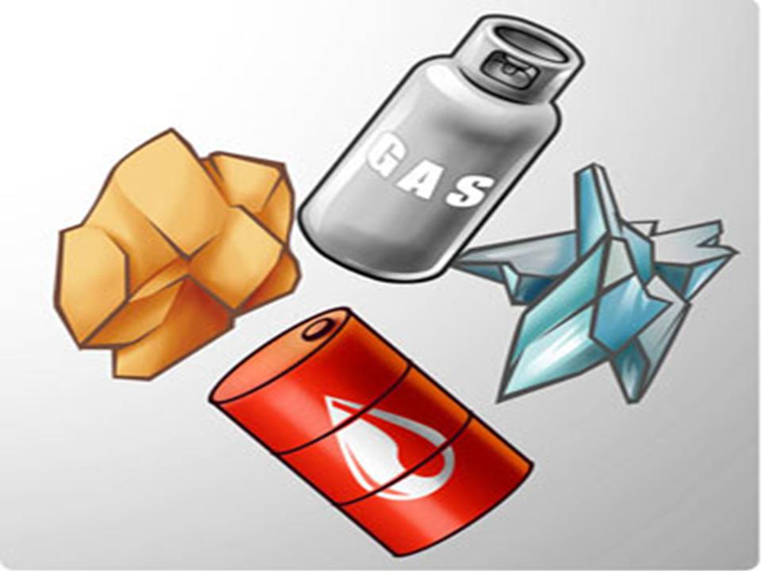
RECURSOS NO RENOVABLES
                Se consideran recursos no renovables aquellos cuya capacidad de regeneración es nula o prácticamente nula, si se consideran los tiempos humanos. Son recursos cuya creación requiere el transcurso de millones de años. Los minerales metalíferos, como el oro y la plata, y energéticos, como el petróleo, se encuentran dentro de este grupo.

Slide 10
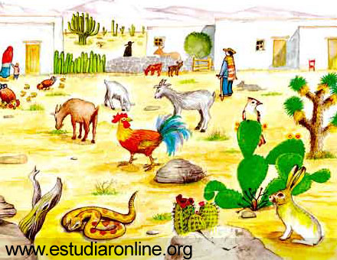
RECURSOS RENOVABLES
Los recursos renovables, que son los recursos orgánicos, animales y vegetales, que se reproducen en períodos acordes con los tiempos de la sociedad.
“Renovable” significa que puede volver a su estado original, que se puede reanudar su ciclo de crecimiento.

Slide 11
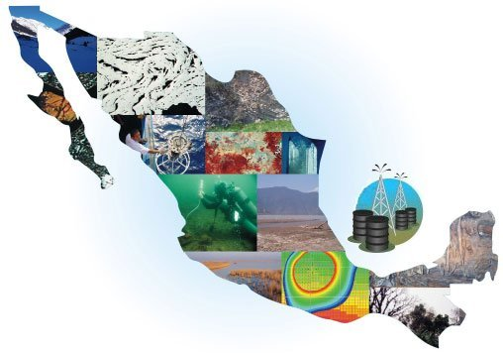
“RECURSOS NATURALES
EN MÉXICO”

Slide 12
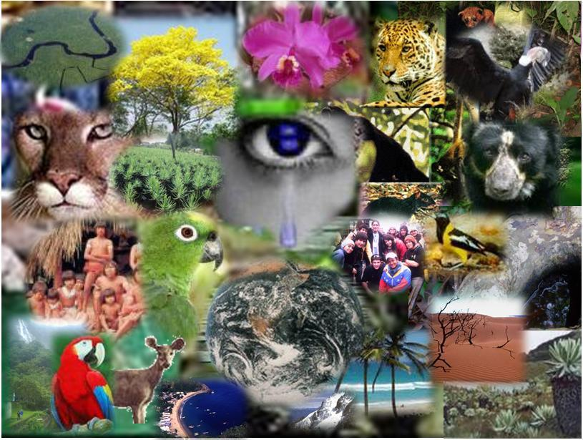
La República Mexicana por su situación geográfica, su forma, clima, orografía, geología y suelos, presenta una gran diversidad de condiciones ecológicas, lo que ha dado como resultado una riqueza y diversidad de recursos naturales.

Slide 13
                Esta diversidad se debe también a aspectos históricos-evolutivos. Así por ejemplo en lo que a flora se refiere, encontramos el contacto de las especies boreales y tropicales, lo que permite el desarrollo de comunidades en donde ambas floras luchan por sobresalir, habiéndose desarrollado además, comunidades endémicas.

